Slide 1
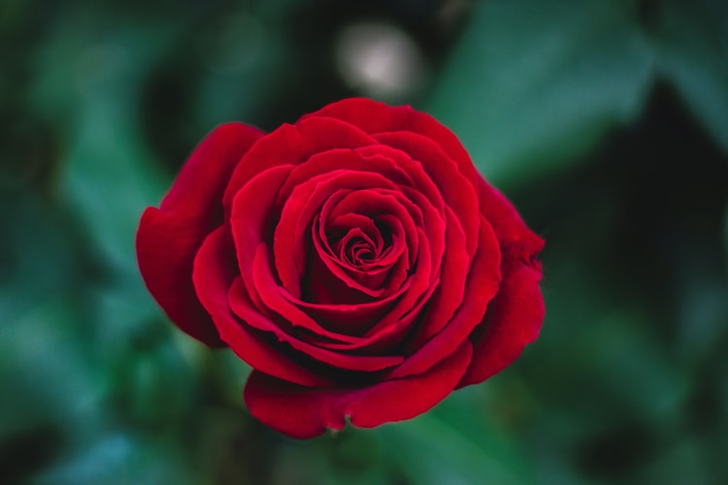
স্বাগতম

Slide 2
শিক্ষক পরিচিত
চায়না রানি বিশ্বাস
সহকারি শিক্ষক
বোয়ালমারি;ফরিদপুর

Slide 3
বিষয়ঃবাংলা
শ্রেণীঃ৩য়
সময়ঃ৪০মিনিট

Slide 4
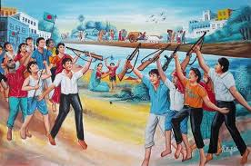
এশো একটি ছবি দেখি

Slide 5
বলোতো আমরা কিসের ছবি দেখলাম

Slide 6
আজকের পাঠ
ভাষাশহিদের কথা

Slide 7
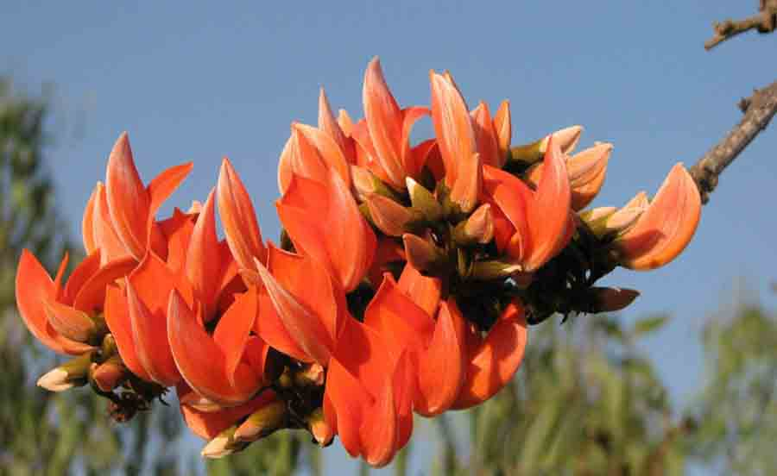
পাঠ্যাংশঃফেব্রূয়ারি-------ফুল ফুটেছে।

Slide 8
শিখনফলঃ
শোনাঃ১.১.১ বর্ন যুক্ত ও বর্নসহযোগে তৈরী শব্দ শুনে স্পষ্ট ও শুদ্ধভাবে
বলতে পারবে।
১.১.২ বর্ণ ও যুক্তবর্ণ সহযোগে তৈরী বাক্য শুনে স্পষ্ট ওশুদ্ধভাবে বলতে পারবে।
১.৩.১ আদেশ শুনে পালন করতে পারবে।
১.৩,২ নির্দেশ শুনে পালন করতে পারবে।

Slide 9
বলাঃ
১.১.১যুক্ত বর্ণ দিয়ে গঠিত শব্দ স্পষ্টওশুদ্ধ ভাবে বলতে পারবে।
১.১.২যুক্ত বর্ণ দিয়ে গঠিত শব্দযুক্ত ব্যাক্য স্পষ্টও শুদ্ধ ভাবে বলতে পারবে।

Slide 10
পড়াঃ১.১.১ যুক্তবর্ণ স্পষ্ট ওশুদ্ধ উচ্চারনে পড়তে পারবে।
২.৪.১প্রমিত উচ্চারনে গল্প পরতে পারবে।

Slide 11
লেখাঃ
১.৪.১ যুক্ত বর্ণব্যাঞ্জন ভেঙ্গে লিখতে পারবে।
২.৩.৪ গল্প সংশ্লিষ্ট প্রশ্নের উত্তর লিখতে পারবে।

Slide 12
পাঠ উপস্থাপন

Slide 13
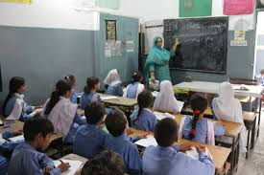
তোমাদের পাঠ্য বইয়ের ১৪ নং পৃষ্ঠা বের কর ও২ মিনিট নীরবে পড়।

Slide 14
যুক্তবর্ণ
ফালগুন
ল+গ

Slide 15
কঃগাছে কি ফুল ফুটেছে?
খঃফেব্রূয়ারি মাসের কত তারিখ?

Slide 16
নতুন শব্দ
ঝরে
গজিয়েছে
১৯৫২ সাল
২১ শে ফেব্রুয়ারি

Slide 17
দলীয় কাজ
কঃদল যুক্ত বর্ণ দিয়ে বাক্য লেখ?
খঃদল যুক্ত বর্ণ ভেঙ্গে দেখাও?

Slide 18
মূল্যায়ন
----- মাসের ২১ তারিখ
গাছে ------ পাতা গজিয়েছে
----- ফুল ফুটেছে

Slide 19
বাড়ির কাজঃপলাশ দিয়ে ২টি শব্দ লিখে আনবে

Slide 20
ধন্যবাদ
ধ

